Slide 1
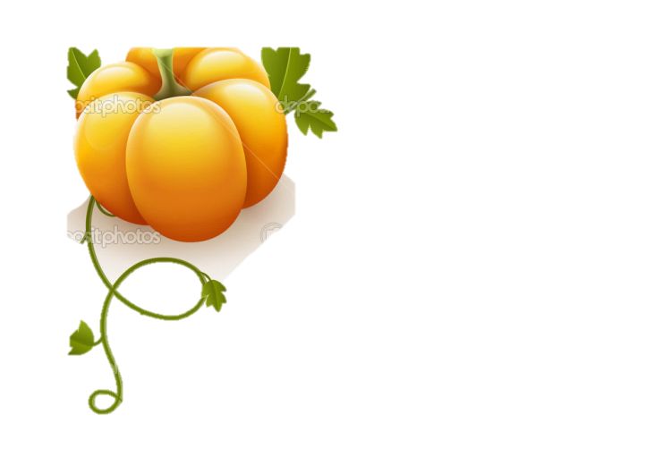
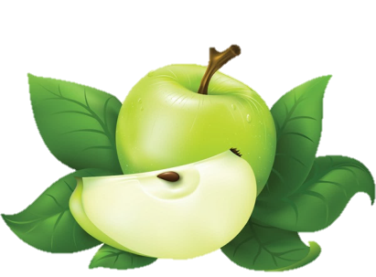
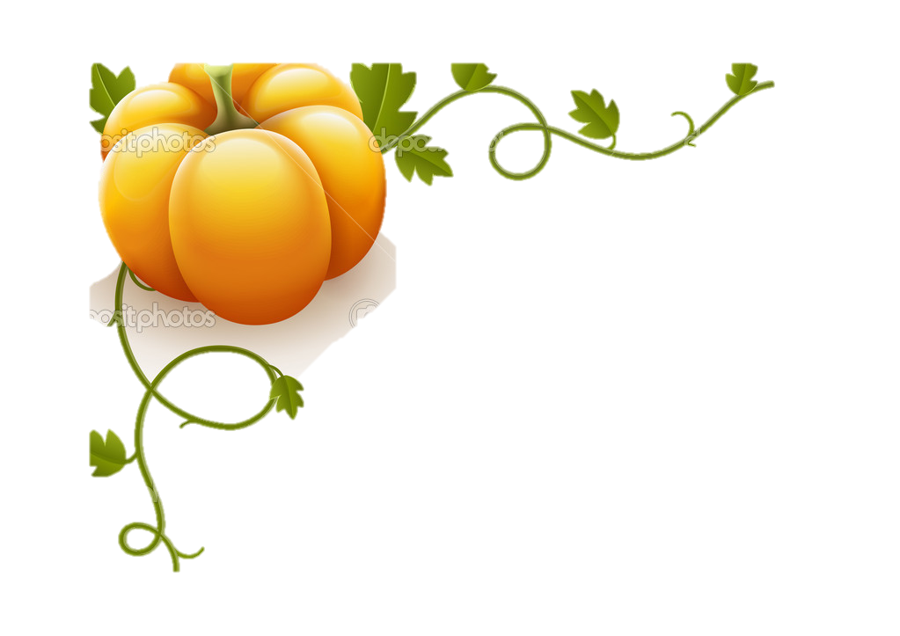

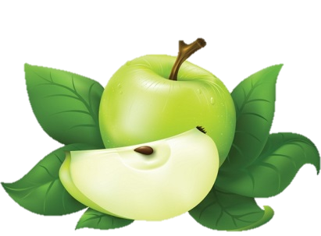
Экстракция тыквенно-яблочного пектина в поле механических колебаний
Санкт-Петербургский государственный технологический университет растительных полимеров
Биотехнологии растительных организмов
Тихомирова Мария Александровна

Slide 2
Пектины и их применение
Пектины - это полисахариды, макромолекулы которых состоят в основном из остатков галактуроновой кислоты. Пектиновые вещества получают из различного растительного сырья
Применяются :
в пищевой промышленности (загустители, стабилизаторы);
в медицине (выводит из организма тяжелые металлы, снижают уровень холестерина, улучшают обмен веществ);
в целлюлозно-бумажной промышленности (проклейка бумаги)

Slide 3
Проблема и её решение
В настоящее время в России потребление пектина составляет 3200 тонн/год, при этом нет ни одного предприятия по его производству. Весь потребляемый пектин завозится из-за рубежа. Основными экспортерами являются Китай, Дания, Чехия, Германия и Финляндия.
Получение пектина из амаранта в России не получило широкого применения, так как он практически не растёт в северных широтах.

Slide 4
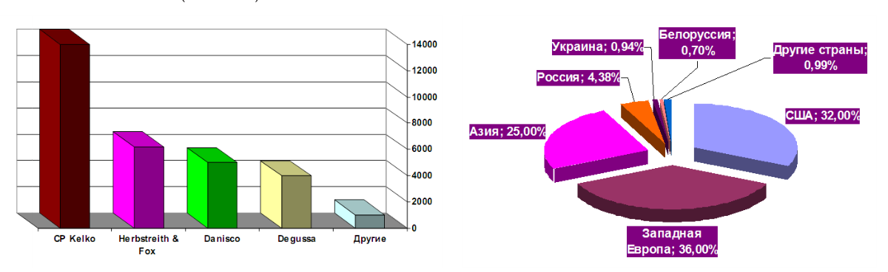
Мировой и Российский рынок производства и потребления пектина
Распределение рынка пектина между мировыми производителями (тонн/год)
Распределение объёма потребления пектина в мире (%)
Мировой рынок 320 млн. $;
Потребление в России 16 млн. $

Slide 5
Преимущества предлагаемого сырья:
1. По данным Росстата отечественные садоводы вырастили в 2012 году 300 тыс. тонн яблок.
2. Предприятия по производству соков в РФ ежегодно производят до 50 000 тонн яблочного жмыха, который идёт на корм с/х животным.
3. В России с середины 2000 -х годов возродилось промышленное выращивание тыквы.
4. Отсутствие зависимости от сезонности и урожайности за счёт использования сухого и свежего сырья.

Slide 6
Актуальность и значимость проекта для России
  По программе «Импортозамещение» в России, утвержденной Премьер-Министром Д.А. Медведевым, Министерством промышленности и торговли РФ планируется поэтапное снижение закупки пектинов до 10 - 15% к 2025 году.

Slide 7
Существующая технология
экстрагирование
очистка
осаждение органическими растворителями
сушка
измельчение
готовый продукт.

Slide 8
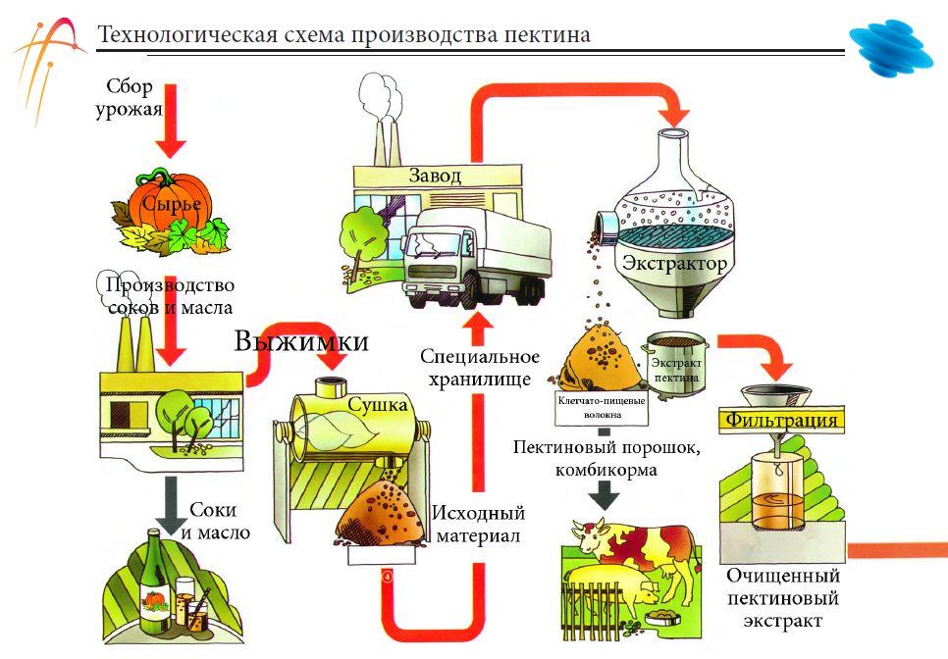

Slide 9
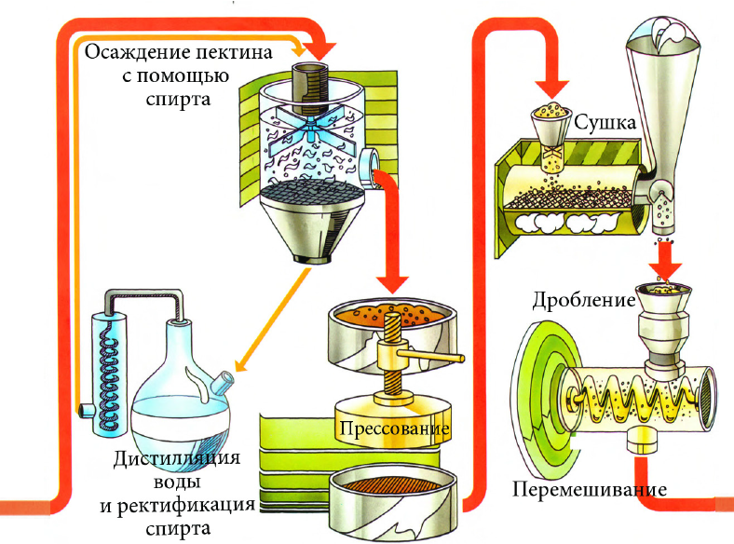

Slide 10
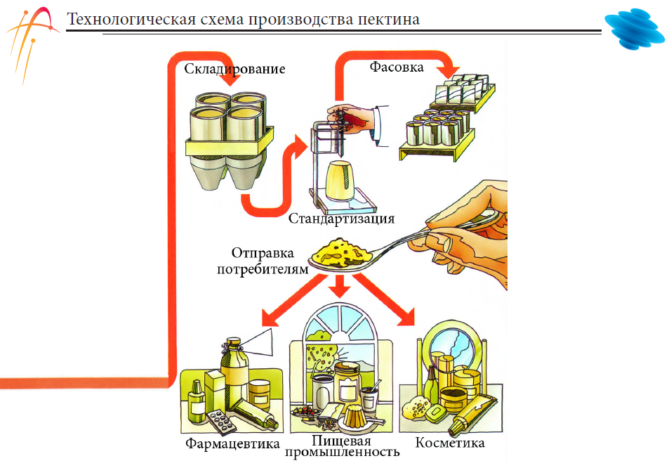

Slide 11
Предлагается:
Использовать возобновляемое, эффективное, российское сырье на основе тыквы и яблок.
Разработка лабораторной установки для непрерывной экстракции пектина (аппараты для очистки, концентрирования и сушки изготавливаются с помощью технологии 3D печати)
Интенсификация процесса экстракции в поле механических колебаний.

Slide 12
Интенсификация стадии экстракции с целью повышения производительности технологической линии
Обычная экстракция
1 час
Экстракция в поле механических колебаний
10 – 15 мин.

Slide 13
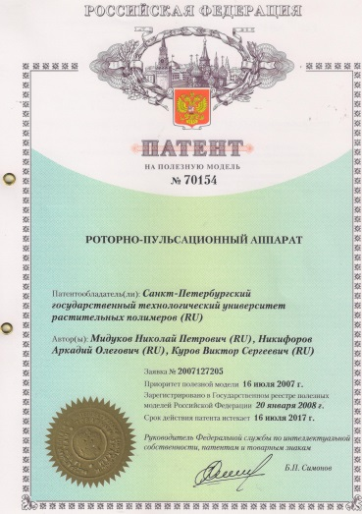
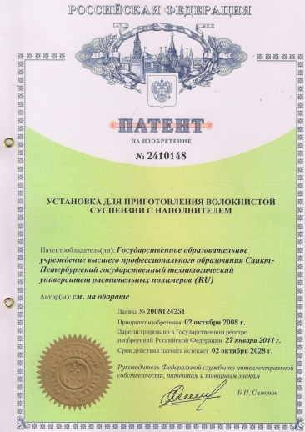
Научная часть проекта
Интеллектуальная собственность:
Патент № 70154
Роторно-пульсационный экстрактор
Планируется:
Разработка способа экстракции пектина на тыквенно-яблочной
основе в поле механических колебаний
Экспериментальное определение оптимальных параметров
процесса экстракции:
  гидромодуля экстракции;
  температуры экстракции
  времени экстракции
  дисперсного состава твёрдых частиц

Slide 14
Экономические показатели
Примерный расчёт:
1). Общая стоимость сырья 15000000 ( с учетом транспортных расходов).
2). Годовая потребность в крафт-мешках с этикетками – 37000 шт., при цене 7,9 руб./шт.
7,9 × 37000 = 292400.
3). Затраты на энергоресурсы и воду 14200000 руб.
4). Заработная плата с учетом отчислений ( 120 человек при средней заработной
плате – 20000 руб.) за год составит 40032000.
5). Амортизационные отчисления:
- на полное восстановление 5,6 % - 22960000 руб.
- на текущий ремонт зданий и сооружений 2% - 1800000 руб.
- на ремонт оборудования 3% - 12600000 руб.
Общая стоимость амортизации – 37360000 руб.
6). Общегодовые затраты: 107 684 000 руб.
7). Накладные расходы – 1.5 % общей стоимости (1 615 266 руб.)
8). Полная себестоимость: 107 684 000 + 1 615 260 = 109 299 260 руб.
9). Срок окупаемости: 2,5 года

Slide 15

Спасибо за внимание!!!

